Slide 1

Законы гармонии
Губенская Оксана Владимировна

Slide 2
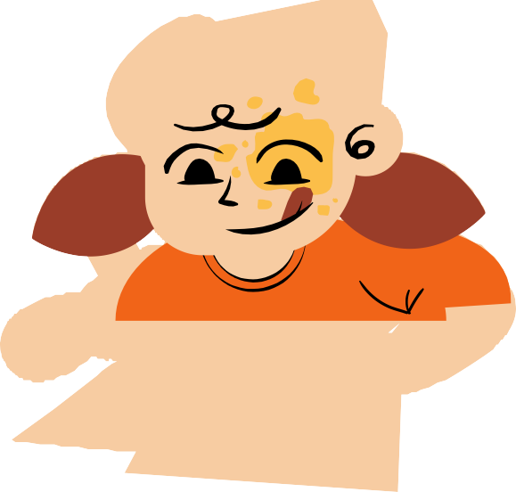




Разминка

Slide 3
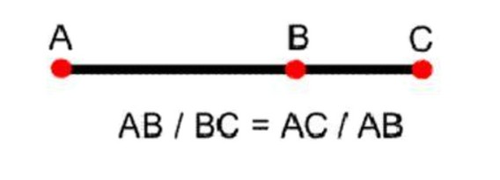
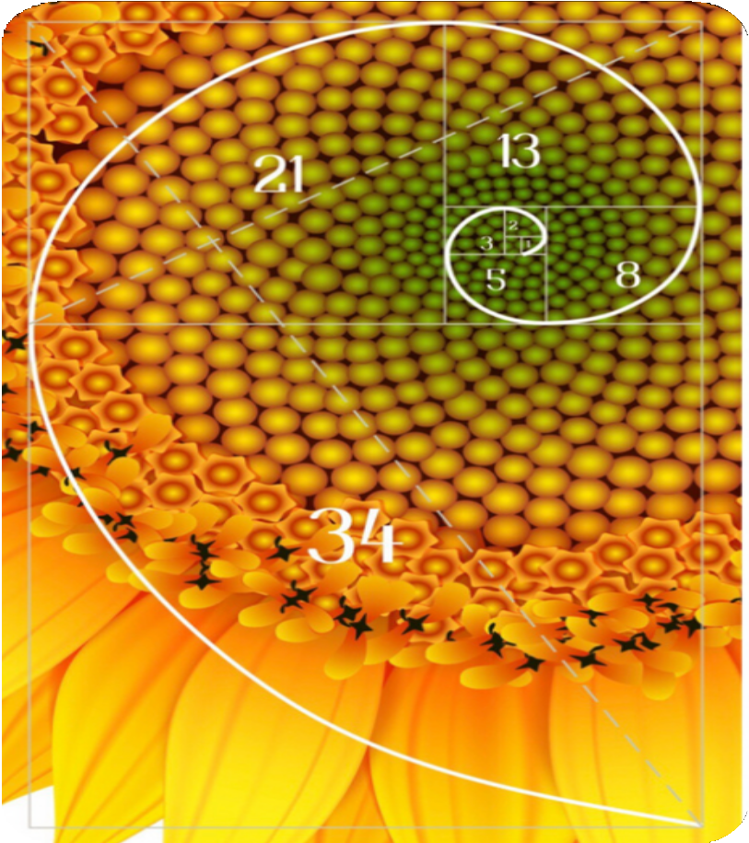
Предыстория
Общий обзор
Золотое сечение - это такое деление целого на две части, при котором
большее деленное на меньшее = целое деленное на большее
История
древние египтяне Леонардо да Винчи
правило - Леонардо Фибоначчи

Slide 4
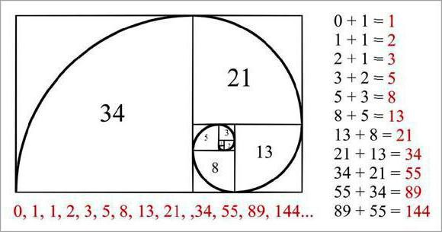
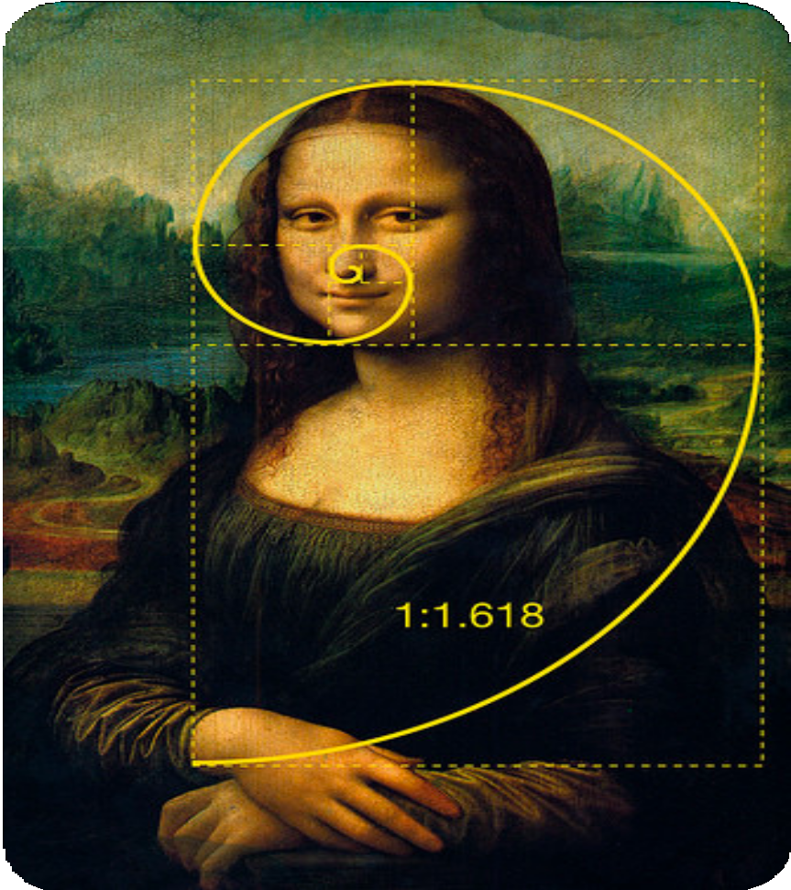

Золотое деление
34:21=1,617
55:34=1,618

Slide 5
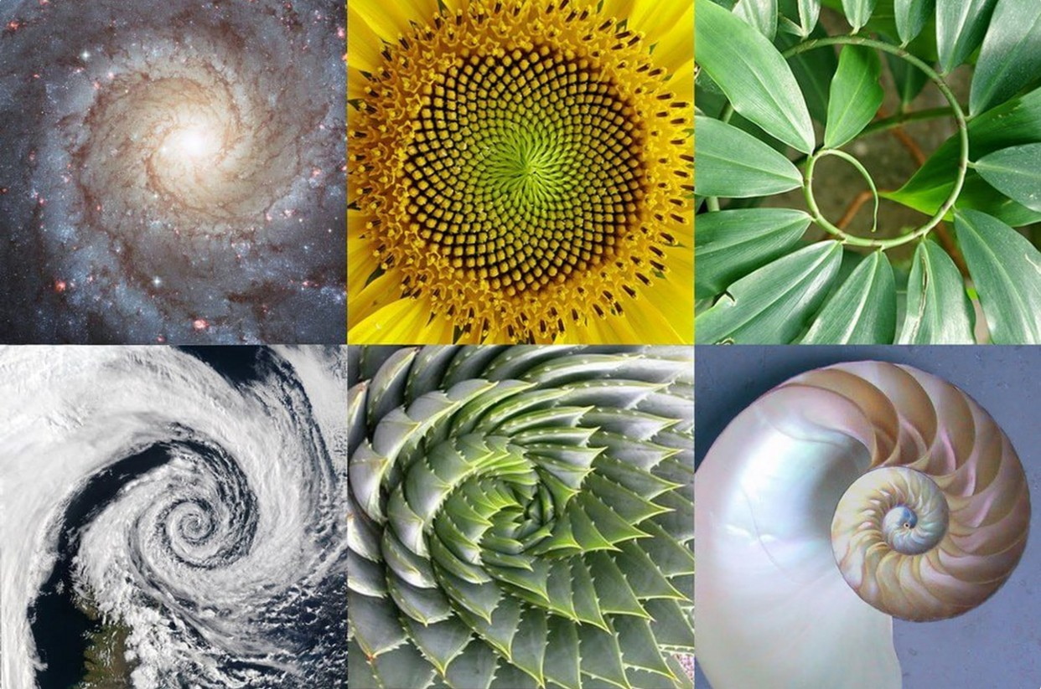
Золотое сечение
Золотое сечение: примеры в природе

Slide 6
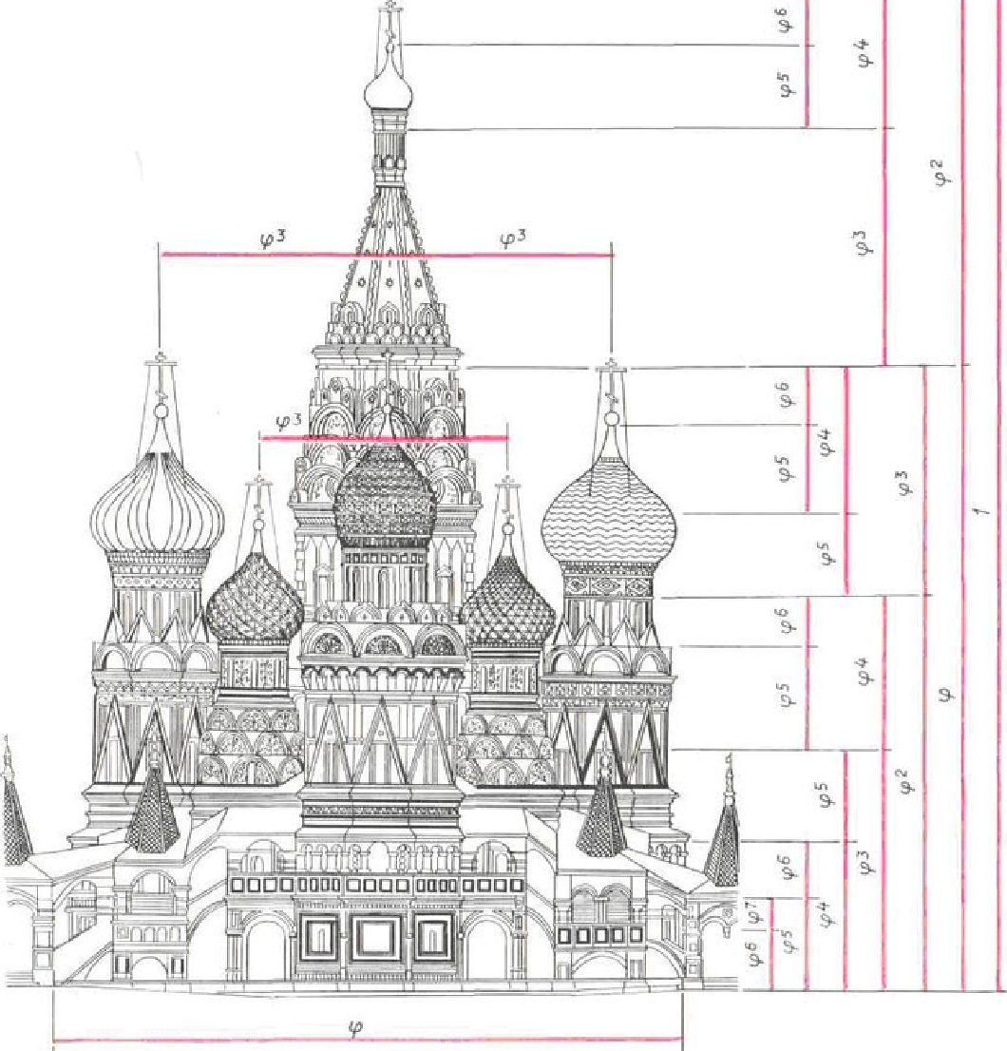
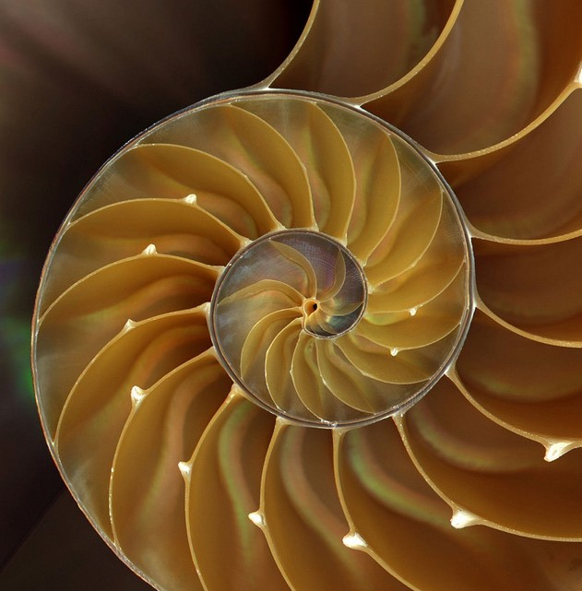
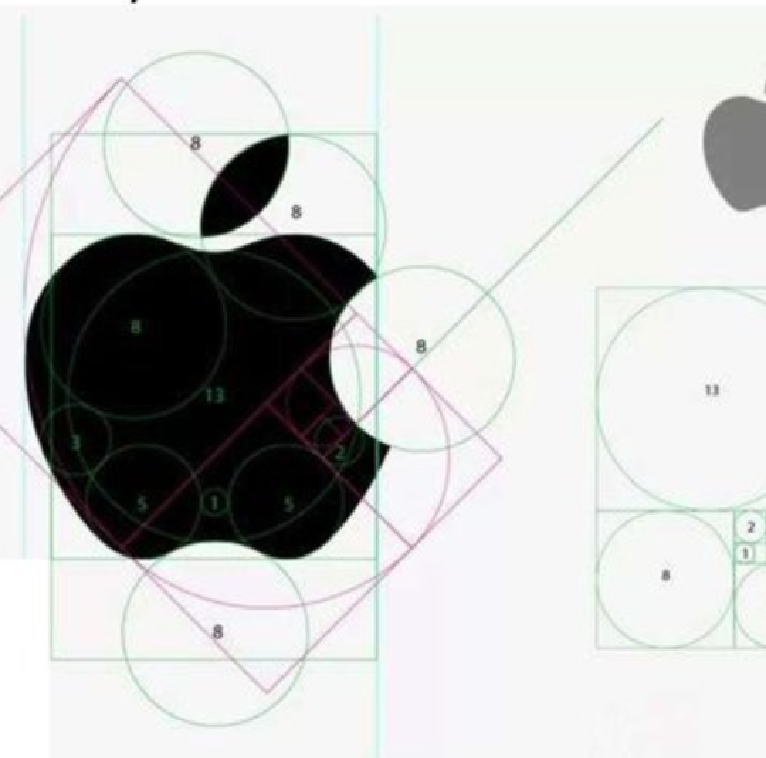
Золотое деление
Храм Василия Блаженного
Современный дизайн
Улитка

Slide 7
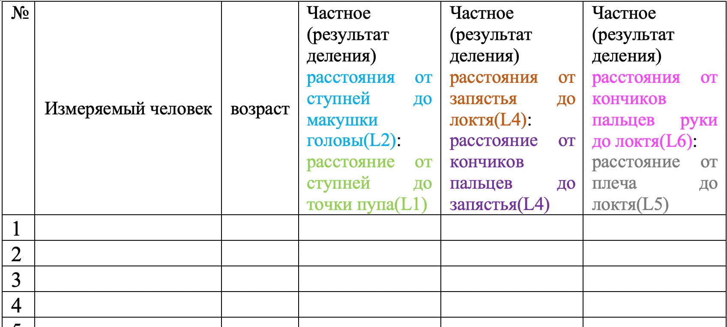

Так что же такое «Золотое сечение». Что это за таинственное сочетание?
Золотое сечение - закон красоты?

Slide 8
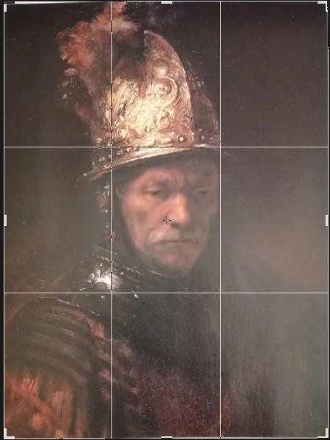
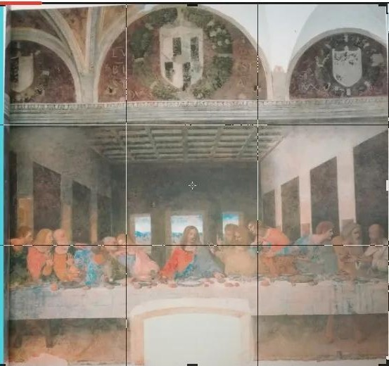
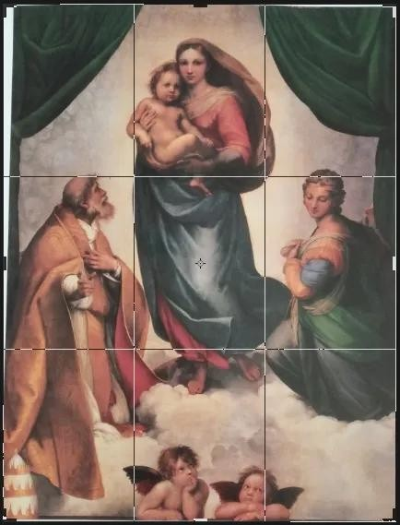
«Сикстинская мадона» Рафаель
Рембрант,
«Мужчина в золотом шлеме».
Леонардо да Винчи
«Тайная Вечеря»

Slide 10



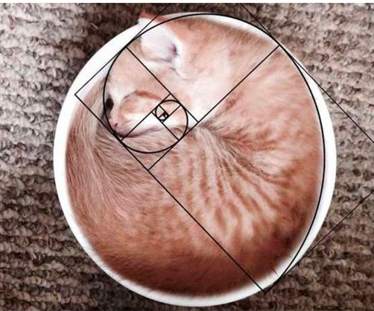
Спасибо за внимание!

